Slide 1







Архипелаг 2022: #НастоящееБудущее
Технологии, которые работают
«Живи, Россия!»
формирование транспортного пути и жилой инфраструктуры по направлению 60-ой параллели на территории РФ
https://pt.2035.university/project/proekt-zivi-rossia-formirovanie-transportnogo-puti-i-ziloj-infrastruktury-po-napravleniu-60-oj-paralleli-na-territorii-rf

Slide 2

Проблема
Низкая плотность населения территории Российской Федерации приводит к следующим проблемам:
Упущенная экономическая выгода от неиспользуемых земель, потеря выгод от туризма.
Дороговизна перевозки грузов через территорию РФ увеличивает себестоимость продукции
Нехватка качественной инфраструктуры и коммуникаций приводит к неравномерности человеческого развития: это проявляется в признаках социальной дезинтеграции: кризис управления, недоверие населения к власти и правовая апатия.
Низкая плотность населения ведёт к более низкому уровню доступного здравоохранения, образования; более низкими возможностями карьерного роста, материального благополучия и уровня жизни, по сравнению с административным центром.
Потеря культурной идентичности и гармонизация миграции за счёт диалога культур.
Страдают нормы права и безопасность: развиваются угрожающие признаки отступления от демократических принципов, разные формы дискриминации.
Актуальность: подтверждается выступлением В.В. Путина 24.05.2022 на заседании Госсовета по транспорту об освоении территорий РФ http://www.kremlin.ru/multimedia/video (7-10 минута).
Масштаб : государственный

Slide 3
Решение
Удвоение хозяйственно освоенной территории Российской Федерации,
за счёт создания трансроссийской скоростной комплексной магистрали (ТРАНСКОМ), проложенной по шестидесятой широте с полосой отведения 25 километров – новая территория опережающего развития – свободная экономическая зона - «КРЕМЛЬ» (Мурманск - Санкт-Петербург – Магадана - Анадырь - Советская Гавань).
ЗАДАЧИ:
создание свободной экономической зоны для ускоренного цивилизационно-культурного инновационного развития, в том числе использование;
материально-транспортное обеспечение хозяйственного и политического освоения шельфа Северного ледовитого океана;
организация экспресс-перевозок пассажиров и грузов из Азии и Северной Америки в Европу и обратно;
создание 25 миллионов новых рабочих мест.

Slide 4
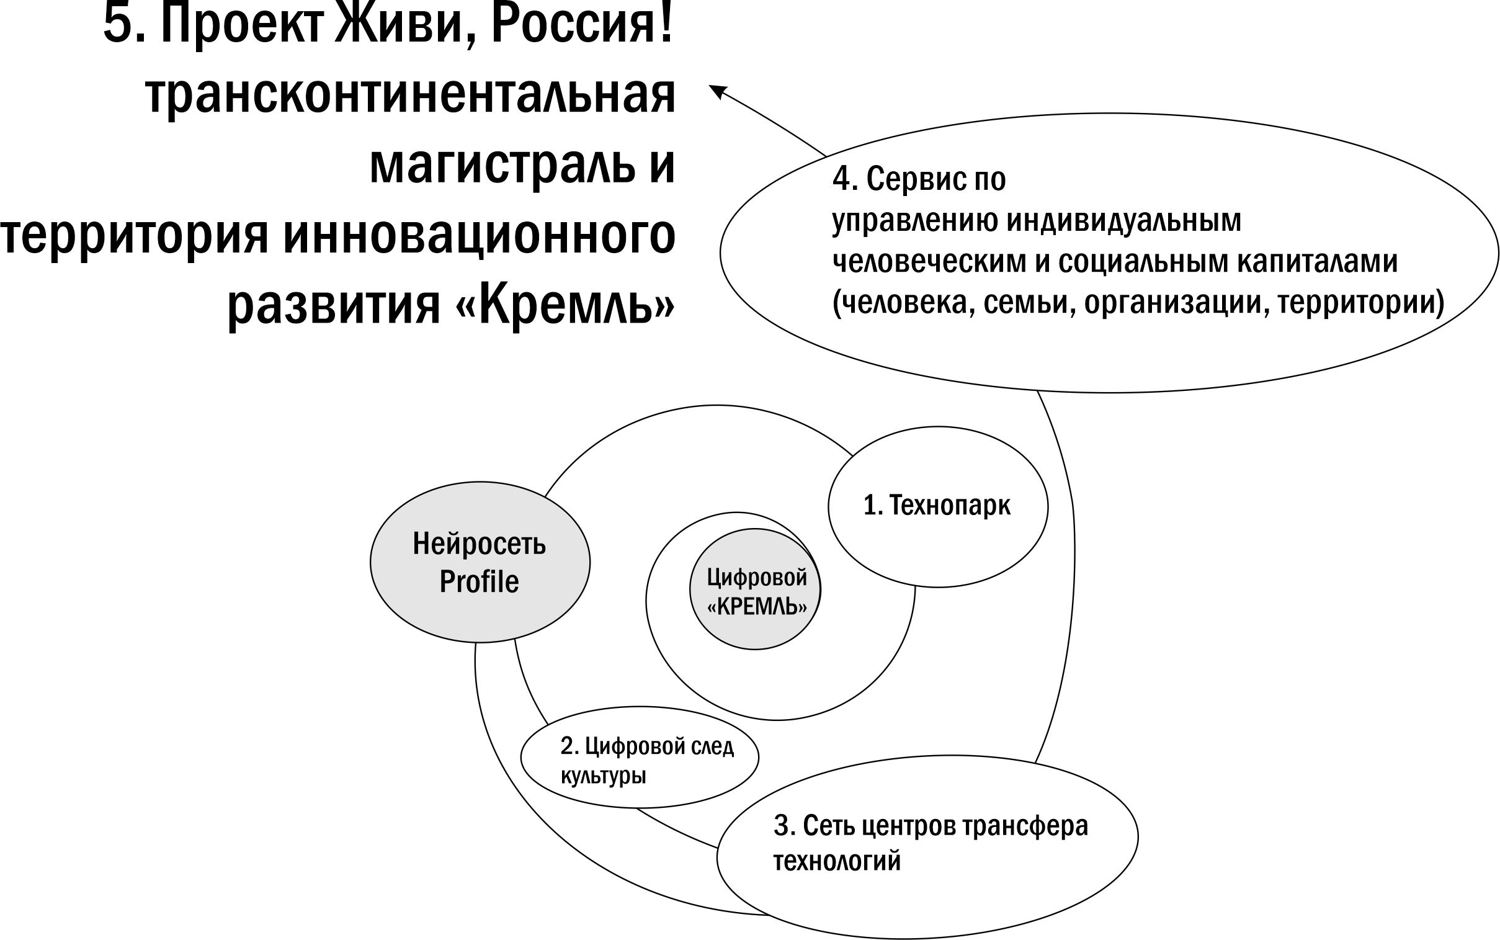
Решение
Создание «Территории инновационного опережающего цивилизационно-культурного развития «Кремль»»

Slide 5
Продукт – территория «Кремль»
Элементы продукта | Целевая аудитория | То, зачем приобретают Ваш продукт
Концепция - концептуально-технологическое решение по проекту | Глава государства Глава региона Представители администраций и руководители | Проектирование социально-экономического и научно-технологического развития на уровне государства
Цифровой регион «Кремль» -сетевое сообщество, объединённое идеей развития страны, в интересах человека |  | Инструмент мягкой силы, народная дипломатия – построение имиджа инновационной России
Магистраль - трансроссийская скоростная комплексная магистраль (ТРАНСКОМ) | Местные жители Министерства | Перевозка грузов, перемещение Туризм
Технопарк – инфраструктурное обеспечение проекта, которое включает виртуальный офис, проектную платформу, биржу труда, экспертное сообщество, дайджест, консорциум. В перспективе - сеть подобных центров для трансфера технологий. | Организаторы и участники проекта B2G B2B B2C | Междисциплинарные компетенции, инноватика, методология трансдисциплинарности, управление в условиях неопределённости и сложностности, цифровая трансформация в разных областях деятельности
ИИ Profile, лежит в основе:
Сервиса прогнозной аналитики | Руководители B2B B2C | Технология управления развитием территории Консалтинг – в области кластерного менеджмента
Сервиса по управлению индивидуальным человеческим и социальным капиталами (человека, семьи, организации, территории) | B2B B2C | Уменьшение дней пропущенных по болезни, снижение затрат на образование, карьерный рост, разработка нового стиля образа жизни
Как ваше РЕШЕНИЕ озвученной проблемы выглядит в виде продукта (или услуги), который продаётся (или будет продаваться)? Кто ЦА для этого продукта? Продукт это НЕ решение проблемы. Это разные слайды. Решение – это то, зачем покупают продукт, а тут про сам этот продукт – что это? Как это выглядит? Как работает? И так далее…(удалить это после заполнения слайда)

Slide 6
Конкуренты
Продукт | Как по-другому решить проблему | Непрямые конкуренты - (параллельные и совместные проекты)
Цифровой регион «Кремль» | Концепция решения связана с формированием и развитием человеческого капитала, как главного ресурса инновационного развития современной России. Экономика устойчивого развития в контексте сложностного неопредлённостного мира предполагает использование потенциала культуры, а именно, эффективного цивилизационно-культурного развития, навстречу обществам, основанным на ценностях | Проект «Русский ковчег» 2015-2021 гг. ЕВРАЗИЯ - единый ЖД пояс
Технопарк |  | АСИ, Университет 2035, Мой бизнес, «Сириус», Центр трансфера технологий, Кластерная обсерватория ВШЭ, Университет «Иннополис», Аспирантура Вуза, Сбер Университет и др. Подробнее см. проект ТЕХНОПАРК для обучения предпринимателей с компетенциями педагогов/психологов/It-специалистов/ специалистов здравоохранения и спорта для проектирования высокотехнологичных стартапов https://ideas.roscongress.org/improject-16461/ideas/34819
Сервис по управлению индивидуальным человеческим и социальным капиталами (человека, семьи, организации, территории) |  | Health Balance, Health & Lifestyle Navigation и др. Подробнее см. проект: Индивидуальный человеческий и социальный капитал региона: развитие с применением игровых ботов и технологий цифрового двойника https://ideas.roscongress.org/improject-16459/ideas/26405

Slide 7
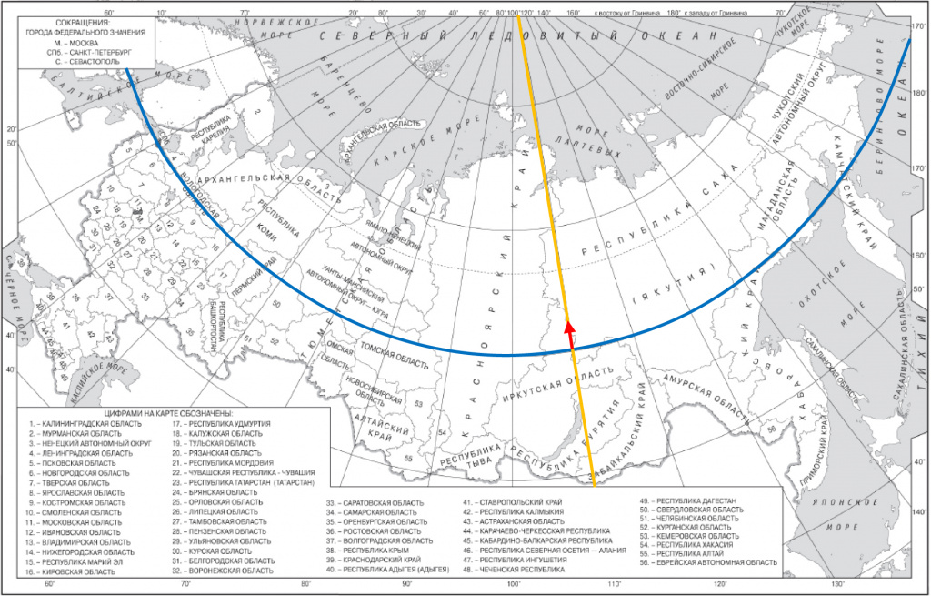
Рынок
60 параллель пролегает через 15 регионов РФ

Slide 8
Бизнес-модель – государственная программа
1. Формирование сообщества «Цифровой кремль» и сетевой игры: акселератор цивилизации.
2. Получение грантовой поддержки на реализацию высокотехнологичных стартапов
3. Создание сети центров кластерной аналитики при вузах и региональных ситуационных центрах (господдержка).
4. Продвижение идеи создания новой интегративной категории права – «человеческий капитал».
5. Создание комиссии при правительстве РФ по реализации Проекта «Живи, Россия!», где -
скоростная магистраль – символ инновационного, опережающего развития, Кремль – символ территориального цивилизационно-культурного единства в разнообразии в интересах человеческого развития

Slide 9
Текущие результаты
Продукт | Успешные кейсы | Стейк-холдеры | Результаты | Другое
Сайт Технопарка https://in-reality.ru/partners/27/ | Создано сообщество Технопарка | B2G B2B | Разработка коммерческого предложения | Создан УНЦ Междисциплинарных проблем образования и когнитивистики МПГУ (2015-2022), 11 рабочих программах дисциплин магистратуры «Когнитивные исследования в образовании», «Междисциплинарные исследования в образовании» (2017-2022).
Программа для Технопарка | Учебно-методическое пособие для курса магистратуры | В2В В2С | В печати
Цивилизационно-культурная модель , как основа активной информационно-аналитической системы ИИ Для платформы Технопарка | Школьный музей «Человеческий капитал (ресурсный центр социального капитала» ГБОУ Школа № 2056 им. П. Романова (2011-2015 гг. Федеральная инновационная площадка ИХО РАО» (2012-2013гг.) | B2G B2C | Международная выставка «Интермузей», участие Образовательные программы и работа УНЦ в ФГБОУ ВО МПГУ
KEYWEN.COM – сервис для тематического анализа на основании ИИ http://keywen.com/000/UrlLog100.htm | Алгоритмы для долговременного прогноза научных трендов для реализации их в онлайн-сервисе | В2В | Реализованы 5 грантов РФФИ
Ассоциативный портрет (методика) | Методика автоматического формирования ассоциативных портретов предметных областей | В2В | Грант РФФИ 13-07-00272

Slide 10
Планы развития
1.КАРТИРОВАНИЕ всех типов (географическое, экономическое, ресурсное, распределения человеческого и социального капиталов на территории региона и др.) региона «КРЕМЛЬ». Создание соответствующей цивилизационно-культурной базы данных.
2.ПОДГОТОВКА СПЕЦИАЛИСТОВ для реализации проекта. Создание сети учебных центров, способных осуществлять образовательное и научное обеспечение проекта, и подготовку кадров для его реализации.
3.ПОИСК И ОФОРМЛЕНИЕ ИНВЕСТИЦИОННОГО ФИНАНСИРОВАНИЯ в проект.
4.СОСТАВЛЕНИЕ СНАЧАЛА ЭСКИЗНОГО, А ЗАТЕМ И УГЛУБЛЕННОГО БИЗНЕС-ПЛАНА ПРОЕКТА "Живи, Россия!".
5. РЕАЛИЗАЦИЯ ПРОГРАММЫ ДЕЙСТВИЙ (СЛАЙД 4), связанных с последовательным развитием проектов.
5.ИНФОРМАЦИОННАЯ ПОДДЕРЖКА проекта «Живи, Россия!» в средствах массовой информации и на различных платформах.
Различные аспекты проекта широко освещаются в научных публикациях , в наших докладах на всероссийских и международных конференциях.
6.СОЗДАНИЕ МЕЖДУНАРОДНОГО КЛУБА «Живи, Россия!» из энтузиастов этого проекта и специалистов в области социально-экономического конструирования, стратегического планирования и цивилизационно-культурного проектирования. Особенно привлекателен клуб тем, что его члены превращают очевидную фантастику в повседневную прозаическую реальность.
Напишите, как планируете развиваться. Что в общем делаем дальше-то? С деньгами, партнёрами грантами или без них?
(удалить это после заполнения слайда)

Slide 11
Интеллектуальная собственность
PROFILE, лежит в основе разработки ряда продуктов: | Целевая аудитория | Интеллектуальная собственность | Рынки
Активная информационно-аналитическая программа ИИ PROFILE |  | Лицензия на методику, регистрация ПО | Информатика, образование, здравоохранение
Сервиса прогнозной аналитики | Руководители B2B B2C | Частно-государственная собственность | Управление процессами
Сервис для создания индивидуального лингвистического профиля (ИЛП) | В2G | Лицензия на методику, регистрация ПО | Образование, наука, производство и управление человеческими ресурсами
Сервис для создания цивилизационно-культурного профиля организации, территории (ИЛП) | В2G, B2B | Лицензия на методику, регистрация ПО | Управление процессами
Сервиса по управлению индивидуальным человеческим и социальным капиталами (человека, семьи, организации, территории) | B2B B2C | Лицензия на методику, регистрация ПО | Здоровьесбережение, образование, менеджмент человеческого капитала

Slide 12
Предложение для Партнера
Продукт | Сектор | Партнёр | Сотрудничество и услуги
Лицензия PROFILE | В2B | Минцифры, грант | -
Сервис прогнозной аналитики | B2G | Ситуационный центр | Консалтинг (кластерный менеджмент)
 |  | Министерство Науки и образования РФ, Министерство Просвещения РФ, Министерство Здравоохранения РФ, Министерство труда и социальной защиты РФ, Минцифры | Договор о пользовании и сборе баз данных
 |  | Росстат, ГОСТЕХ и др. базы данных, Сбер | Договор о пользовании и сборе баз данных
Сервис по управлению индивидуальным человеческим и социальным капиталами | В2B B2G | Скидка на пользование сервисом на 1 год 50% (1 млн./1000 чел.) Родительская ассоциация | Создание совместного пилотного проекта

Slide 13

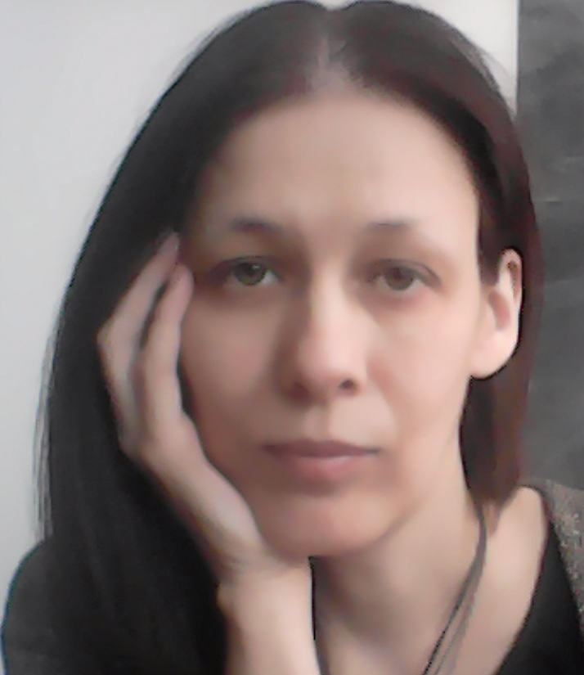
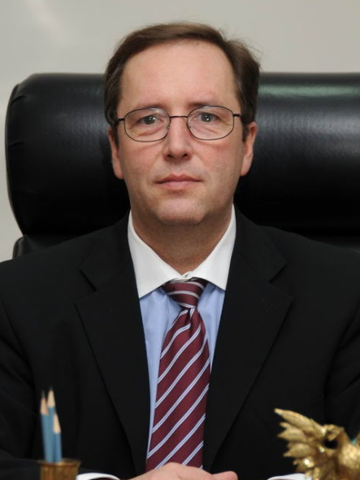
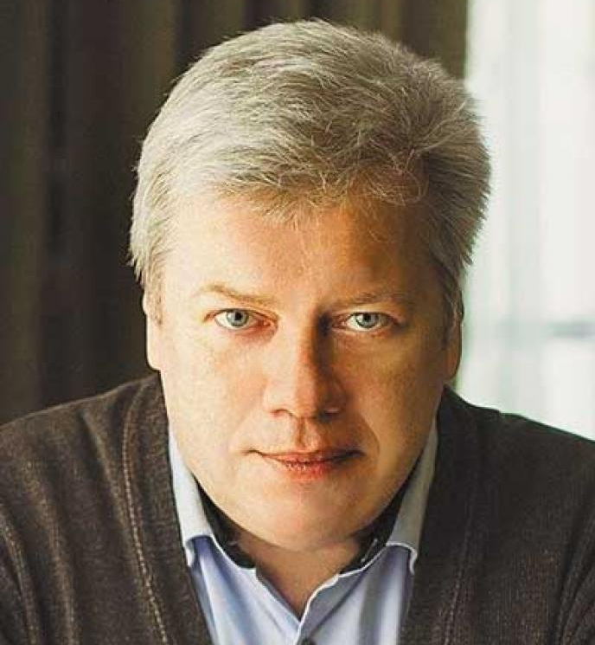
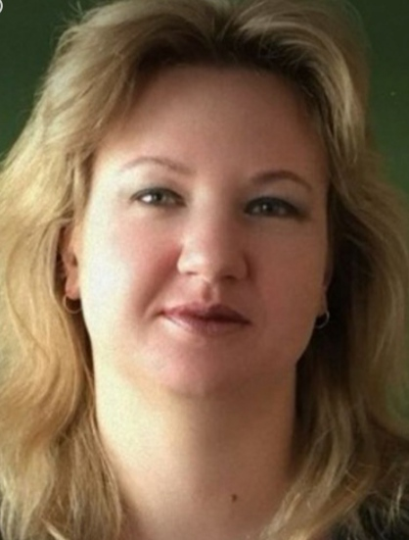
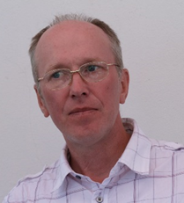

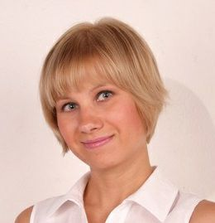

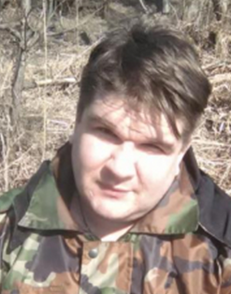
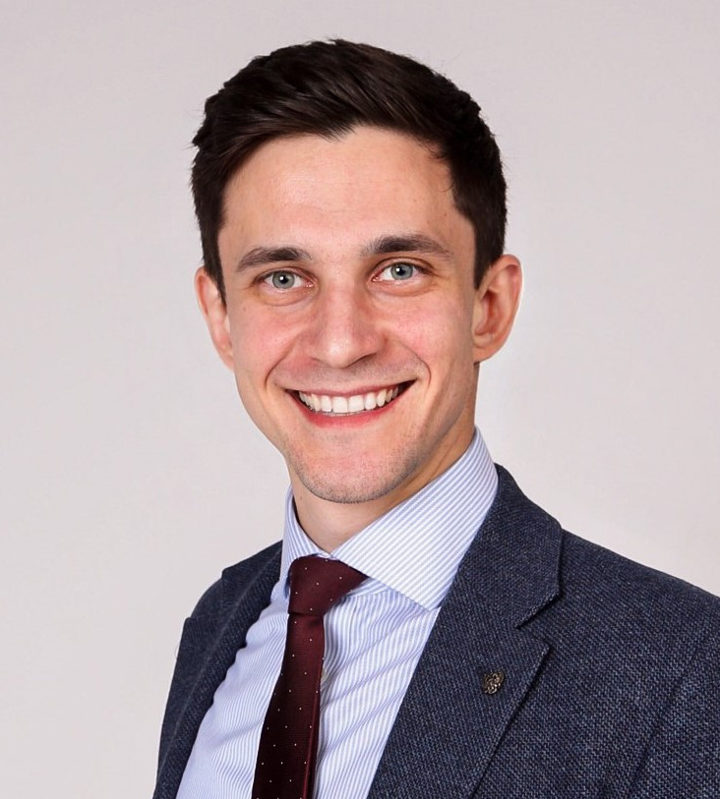
Команда
 | Сабанина Наталия Рафаэлевна – инициатор проекта, профессиональная область - философия образования, теория и практика человеческого и социального капиталов, проектный менеджер, преподаватель |  | Кузнецов Петр Павлович – профессор, д. мед. наук, совладелец медицинской страховой компании «Медстрах» и её руководитель в течение 30 лет, идеолог развития биомедицины и технологий цифрового двойника человека.
 | Трушкин Сергей Юрьевич – цифровая трансформация и менеджмент, разработчик методологии ресурсно-целевого моделирования, преподаватель |  | Медведева Диана Владимировна – главный региональный эксперт WSR и «Абилимкикс» по компетенции «Предпринимательство», специалист по бизнес-планированию, экономист, региональный эксперт АСИ по направлению «Образование и кадры».
 | Шарнин Михаил Михайлович – специалист в области информационных технологий, к.т.н., разработка программ ИИ |  | Сокирянская Елена Алексеевна - архитектор экосистем для человека и бизнеса, подбор кадров и GR.
 | Козинец Елена Андреевна – проекты в области геймификации образовательного процесса в сфере охраны труда |  | Соколова Маргарита Владимировна – бренд-директор PR-агентства, имиджмейкер-аналитик, консультант по репутации, маркетинг территорий и государственного управления
 | Калинин Степан Сергеевич – к. филол. н., лингвист – разработчик тезауруса для программы ИИ, переводчик. |  | Рыбаков Иван Александрович - специалист в области упаковки продукта и продаж. Реализованы проекты по укреплению здоровья работников

Slide 14

Архипелаг 2022: #НастоящееБудущее
Контакты
Технологии, которые работают
Сайт | https://in-reality.ru/user/4770/
Телефон | +7 (965)274-90-25
email | myzeinatali@mail.ru

